Slide 1
认识敏捷开发

Slide 2
目录
一
什么是敏捷开发
二
敏捷开发已逐渐成为主流趋势
三
正确认识敏捷开发

Slide 3
背景介绍
软件生存周期
是指软件产品从考虑其概念开始到该软件产品交付使用，直至最终退役为止的整个过程。一般包括计划、分析、设计、实现、测试、集成、交付、维护等阶段。
实际开发情况
在实践中，软件开发并不总是按照计划、分析、设计、实现、测试、集成、交付、维护等顺序来执行的，即各个阶段是可以重叠交叉的。整个开发周期经常不是明显地划分为这些阶段，而是分析、设计、实现、再分析、再设计、再实现等迭代执行。

Slide 4
敏捷软件开发
传统软件开发过程的常见症结
交付周期长；害怕需求变更；中间过程不可控；测试周期被一缩再缩；最终结果差强人意。
敏捷软件开发模式
敏捷开发的核心思想是以用户的需求进化为核心，采用迭代、循序渐进的方法进行的软件开发。
由传统迭代式软件开发模式发展而来，强调产品价值、团队协作、客户参与、先期验证、简化流程、拥抱变化。
总结吸收成功软件项目研发的最佳实践；与现代管理思想相辅相成。

Slide 5
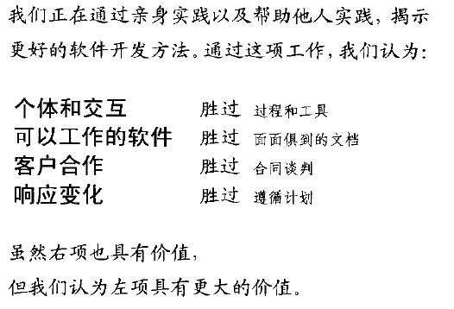

敏捷宣言揭示更好的软件开发方法
敏捷宣言
敏捷宣言（ 2001年）是敏捷起源的基础，由上述4个简单的价值观组成，敏捷宣言的签署推动了敏捷运动
敏捷宣言本质是揭示一种更好的软件开发方式，启迪人们重新思考软件开发中的价值和如何更好的工作

Slide 6

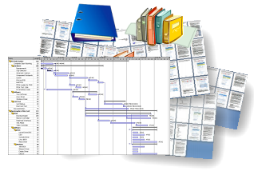

敏捷更符合软件开发规律
传统开发
敏捷开发
软件更像一个活着的植物，软件开发是自底向上逐步有序的生长过程，类似于植物自然生长
敏捷开发遵循软件客观规律，不断的进行迭代增量开发，最终交付符合客户价值的产品

Slide 7
目录
一
什么是敏捷开发
二
敏捷开发已逐渐成为主流趋势
三
正确认识敏捷开发

Slide 8

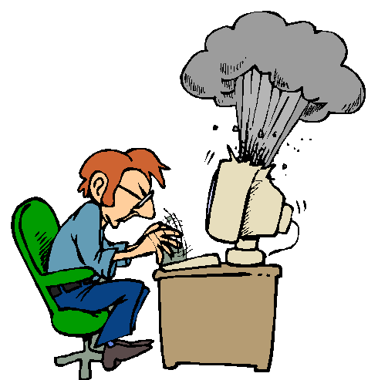

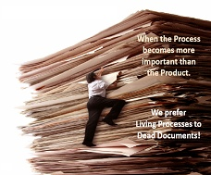

敏捷诞生的历史背景
软件作坊
软件规模小，以作坊式开发为主；
硬件飞速发展，软件规模和复杂度激增，引发软件危机；
引入成熟生产制造管理方法，以“过程为中心”分阶段来控制软件开发（瀑布模型），一定程度上缓解了软件危机；
软件失败的经验促使过程被不断增加约束和限制，软件开发过程日益“重型化”，开发效率降低、响应速度变慢；
随着信息时代到来，需求变化更快，交付周期成为企业核心竞争力，轻量级的，更能适应变化的敏捷软件开发方法被普遍认可并迅速流行。
20世纪60年代
70年代
软件危机
80年代
软件过程控制
90年代
重型过程
2001~今 敏捷正在流行
软件开发顺应时代变化，从重型过程转向轻量型敏捷

Slide 9

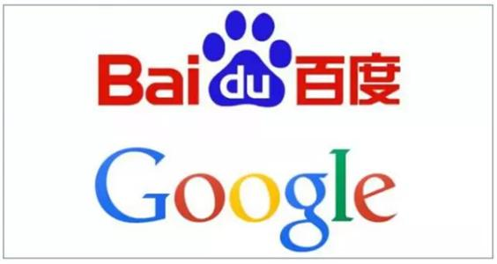
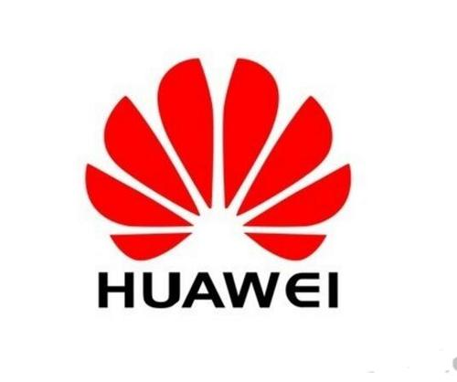



业界敏捷浪潮
ISO 9000（09版）标准将在原来八大原则的基础上新增敏捷原则
美国军方软件开发标准（DOD 5000.2）推荐迭代为软件开发优选模式
世界影响最大的美国波多里奇国家质量奖将敏捷作为核心的十一大原则之一
Notes:
Ericsson直接招聘敏捷项目经理

Slide 10
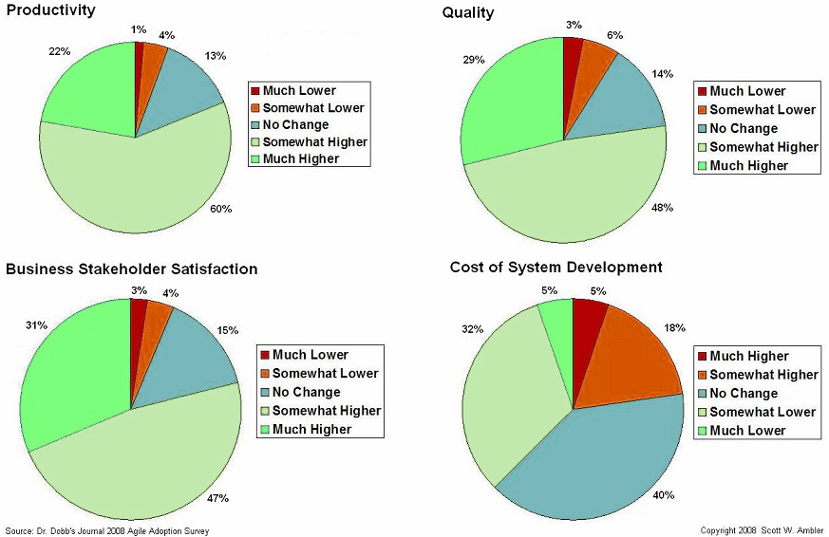
敏捷对生产率、质量、满意度、成本有明显改进
82%的项目生产率有提高
78%的项目质量有提高
78%的项目客户满意度有提高
37%的项目成本有降低

Slide 11
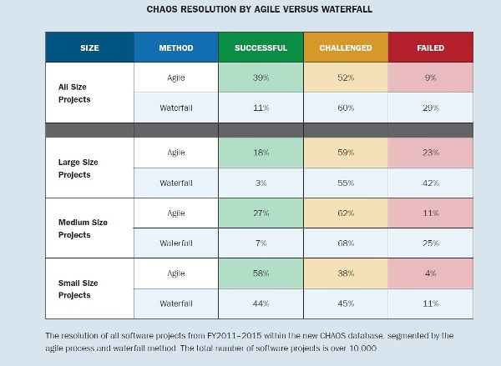
采用敏捷与传统开发的成功率对比

Slide 12
目录
一
什么是敏捷开发
二
敏捷开发已逐渐成为主流趋势
三
正确认识敏捷开发

Slide 13
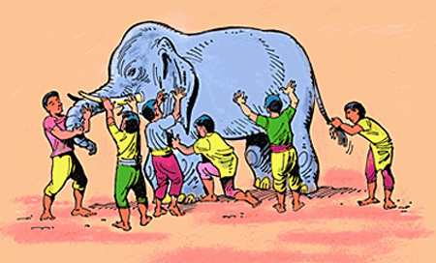
对敏捷的常见误解
误解一： 敏捷开发意味着可以不需要文档、设计和计划
误解二： 敏捷只是一些优秀实践，或者是优秀实践的结合
误解三： 敏捷只适用于小项目开发
误解四： 敏捷只会对研发产生改变
误解五： 管理者不需要亲自了解敏捷，只需要管理上支持就可以了
误解六： 引入敏捷只需要按照既定的步骤去做就可以了
误解七： 敏捷是CMM的替代品，是另一种流程
误解八： 敏捷只注重特性的快速交付，在敏捷下架构不重要了

Slide 14
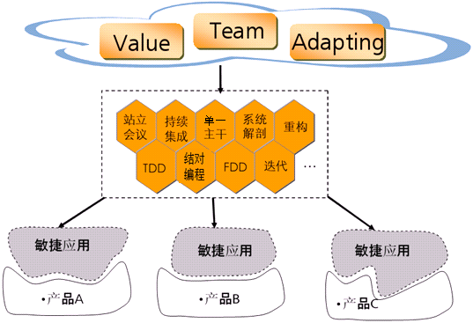
敏捷 = 理念+优秀实践+具体应用
理念
优秀实践
具体应用
理念（敏捷核心思想）
敏捷包括3个层次 优秀实践（敏捷的经验积累）
具体应用（能够结合自身灵活应用才是真正敏捷）

Slide 15
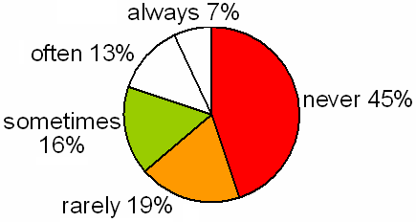
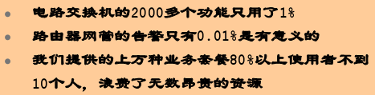
理念：聚焦客户价值，消除浪费
华为公司内部统计：研发版本废弃特性
软件业：45%的软件特性客户没有使用
07.1-08.6年某产品线所有产品中重要特性无应用的比例达22%（需求变更和分析不足占63%）
Source：《如何提升软件开发效率》08年统计
Source：Standish Group 来自5万个软件开发项目的调查
电信业：“电信级”带来的浪费
“价值”在“敏捷宣言”中的体现
个体和交互 | 胜过 | 过程和工具
可以工作的软件 | 胜过 | 面面俱到的文档
客户合作 | 胜过 | 合同谈判
响应变化 | 胜过 | 遵循计划
Source：中国电信总工韦乐平在《华为公司工程与技术大会》上的讲话
产品商业成功为目标，聚焦客户价值、围绕价值流消除浪费
Notes:
围绕价值流消除浪费：产品开发中消除不增值的活动、消除和减少不必要的等待（排队）

Slide 16
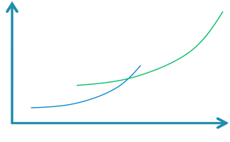
理念：激发团队潜能，加强协作
研究表明面对面的沟通最有效
业界调查：一个50人开发团队，每人平均30%时间用于编码，70%的时间用于与其他成员交流。
“团队”在“敏捷宣言”中的体现
个体和交互 | 胜过 | 过程和工具
可以工作的软件 | 胜过 | 面面俱到的文档
客户合作 | 胜过 | 合同谈判
响应变化 | 胜过 | 遵循计划
2人
白板沟通
效率
2人
电话沟通
录制的视频
支持问答形式
人是软件开发的决定因素
2人
邮件沟通
录制
的音频
研究表明1981年来自不同公司的优秀程序员生产率之比是7:1，而2007年最新的研究数据，则是40:1。
文档
不支持问答形式
流行度
Source：《经济学家2003》& DeMarco 研究报告
团队是价值的真正创造者，应加强团队协作、激发团队潜能
软件开发是一种团队活动，首先应做到提升沟通效率降低交流成本

Slide 17
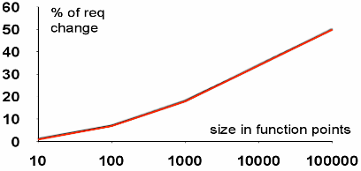
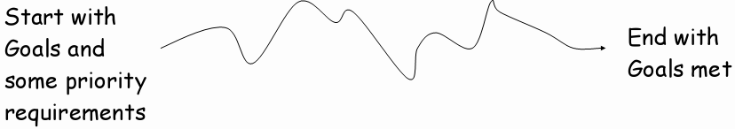
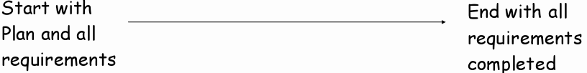

理念：不断调整以适应(Adapting)变化
随软件规模增长，需求变化呈非线性增长
软件开发是复杂不可预测的经验控制过程
麦当劳是简单可预测生产过程
软件开发规律再审视
“适应变化”在“敏捷宣言”中的体现
《人月神话》：软件开发是人类最复杂工作之一，软件具有四个属性：复杂性、一致性、可变性和不可见性。
软件开发是不可重复、探索性的、演进的，适应性过程。
个体和交互 | 胜过 | 过程和工具
可以工作的软件 | 胜过 | 面面俱到的文档
客户合作 | 胜过 | 合同谈判
响应变化 | 胜过 | 遵循计划
不断的根据经验调整，最终交付达到业务目标的产品

Slide 18

优秀实践: 业界敏捷优秀实践概览
持续集成
迭代交付
计划游戏
产品backlog
（带优先级的需求清单）
重构
回顾会议
稳定开发节奏
Scrum
迭代计划会议
客户参与验收
测试驱动开发
XP
Scrum Master
每日站立会议
结对编程
完整团队
代码集体所有
Product Owner
隐喻
燃烧图
Scrum偏重项目和过程管理，XP偏重编程实践
Notes:
上面是比较流行的业界敏捷实践的概览，敏捷实践分为两个部分：管理实践和工程技术实践。
这些实践是相关行业公司通过结合敏捷思想结合自身情况的而积累的经验。
敏捷本身对人员技能没有要求，是实践对人员技能有要求。 实践是形，是有效经验固化的载体，应结合实际情况具体分析采用，盲目引入只会起到反效果。
优秀实践的不断积累是成功的、长期而持续过程改进的关键。

Slide 19




具体应用：因地制宜选择适合的敏捷实践
敏捷理念
…
站立
会议
+
排序的工
作列表
+
持续
集成
+
开发团队一
敏捷理念
…
迭代
开发
+
持续
集成
+
重构
+
开发团队二
敏捷理念
…
迭代
开发
+
持续
集成
+
结对编程
+
开发团队三
团队在透彻理解敏捷理念的基础上，可以灵活选择最适合自己的实践，避免教条化

Slide 20
总结
什么是敏捷开发
敏捷宣言的内容
敏捷开发的优势有哪些
敏捷开发的3个核心理念

Slide 21
THANKS

